Slide 1
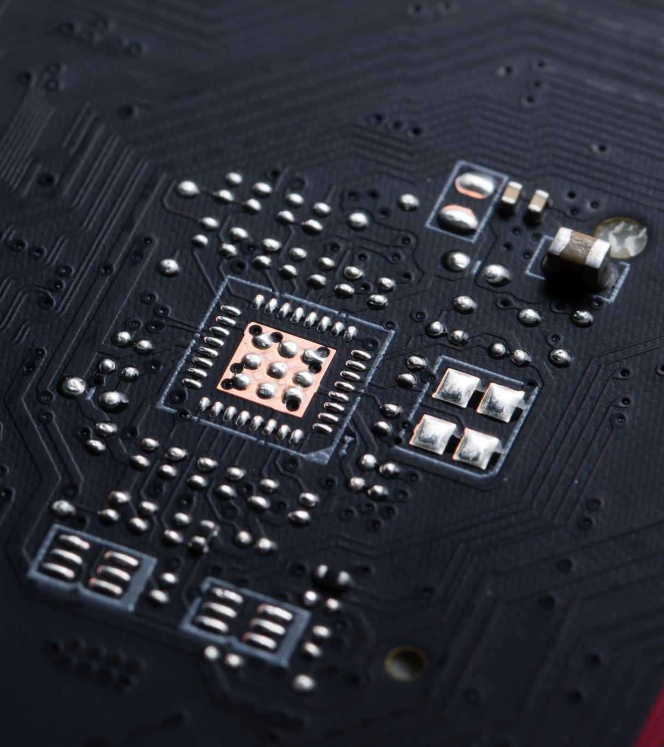
Electrónica
Ing. Jorge López

Slide 2
INTRODUCCIÓN A LOS DISPOSITIVOS PASIVOS
Un dispositivo pasivo es aquel que no genera energía ni proporciona ganancia, únicamente:
Almacena energía
Disipa energía
Filtra o condiciona señal
Dispositivo | Magnitud asociada | Unidad SI | Función principal
Resistencia (R) | Resistencia | Ohm (Ω) | Disipación
Capacitor (C) | Capacitancia | Faradio (F) | Almacenamiento en campo eléctrico
Inductor (L) | Inductancia | Henry (H) | Almacenamiento en campo magnético

Slide 3

RESISTENCIA (R)
2.1 Concepto Físico
Dispositivo que se opone al paso de corriente eléctrica.
Ley de Ohm
$V=IR$
Variables:
( V ): Voltaje (Voltios, V)
( I ): Corriente (Amperios, A)
( R ): Resistencia (Ohmios, Ω)

Slide 4

2.2 Potencia Disipada
$P=VI$
Formas equivalentes:
$P=I^{2}R$
$P=\frac{V^{2}}{R}$
Variables:
( P ): Potencia (Watts, W)
( I ): Corriente (A)
( V ): Voltaje (V)
( R ): Resistencia (Ω)

Slide 5
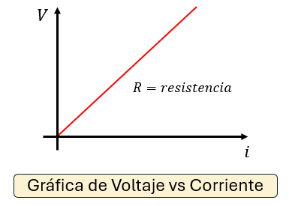

Slide 6

CAPACITOR (C)
3.1 Definición
Dispositivo que almacena energía en forma de campo eléctrico.
3.2 Relación Corriente–Voltaje
$$i\left(t\right)=C\frac{dv\left(t\right)}{dt}$$
Variables:
( i(t) ): Corriente instantánea (A)
( C ): Capacitancia (F)

Slide 7

3.3 Energía almacenada
$E=\frac{1}{2}CV^{2}$
Variables:
( E ): Energía (J)
( C ): Capacitancia (F)
( V ): Voltaje (V)
3.4 Capacitancia física
$C=ε\frac{A}{d}$
Variables:
( $ε$ ): Permitividad del material (F/m)
( A ): Área de placas (m²)
( d ): Distancia entre placas (m)

Slide 8
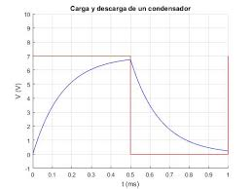
3.6 Gráfico de carga

Slide 9

INDUCTOR (L)
4.1 Definición
Dispositivo que almacena energía en forma de campo magnético.
4.2 Relación Voltaje–Corriente
$v\left(t\right)=L\frac{di\left(t\right)}{dt}$
Variables:
( v(t) ): Voltaje (V)
( L ): Inductancia (H)
( di/dt ): Derivada de corriente (A/s)
4.3 Energía almacenada
$E=\frac{1}{2}LI^{2}$

Slide 10

4.4 Inductancia física
$L=μ\frac{N^{2}A}{l}$
Variables:
( $μ$ ): Permeabilidad magnética (H/m)
( N ): Número de espiras
( A ): Área núcleo (m²)
( l ): Longitud del núcleo (m)

Slide 11
5.2 Comportamiento con frecuencia
Frecuencia Capacitor Inductor
Baja Alta impedancia Baja impedancia
Alta Baja impedancia Alta impedancia

Slide 12
DIODOS SEMICONDUCTORES
FUNDAMENTOS DE SEMICONDUCTORES
1.1 Materiales Semiconductores
Los diodos están fabricados principalmente con:
Silicio (Si)
Germanio (Ge)
Arseniuro de galio (GaAs)
Conductividad intermedia:
σ_conductor>σ_semiconductor>σ_aislante
1.2 Dopaje
Tipo P:
Portadores mayoritarios: Huecos
Impurezas trivalentes (Boro)
Tipo N:
Portadores mayoritarios: Electrones
Impurezas pentavalentes (Fósforo)

Slide 13
LA UNIÓN PN
2.1 Formación de la Región de Agotamiento
Cuando se unen materiales P y N:
Difusión de electrones y huecos
Recombinción
Formación de campo eléctrico interno
Aparición del voltaje de barrera
Voltaje de barrera típico:
Material ( V γ)
Silicio 0.7 V
Germanio 0.3 V
GaAs 1.2 V

Slide 15
FUNCIONAMIENTO DEL DIODO
3.1 Polarización Directa
Condición:
V_D>V_γ
La corriente aumenta exponencialmente.
3.2 Polarización Inversa
Corriente ≈ ( I_S ) (corriente de saturación)
Si ( V ) supera voltaje crítico → ruptura

Slide 17
TIPOS DE DIODOS
8.1 Diodo Rectificador
Alta corriente
Uso en fuentes
8.2 Diodo Zener
Regulación de voltaje
Opera en ruptura controlada
V_Z="Voltaje de regulación"

Slide 18
8.3 LED (Diodo Emisor de Luz)
Materiales:
GaAs
GaP
Relación energía-fotón:
E=hf
Donde:
( h ): Constante de Planck
( f ): Frecuencia de la luz
8.4 Diodo Schottky
Unión metal-semiconductor
Baja caída (~0.3V)
Alta velocidad
8.5 Fotodiodo
Corriente proporcional a intensidad luminosa.

Slide 21
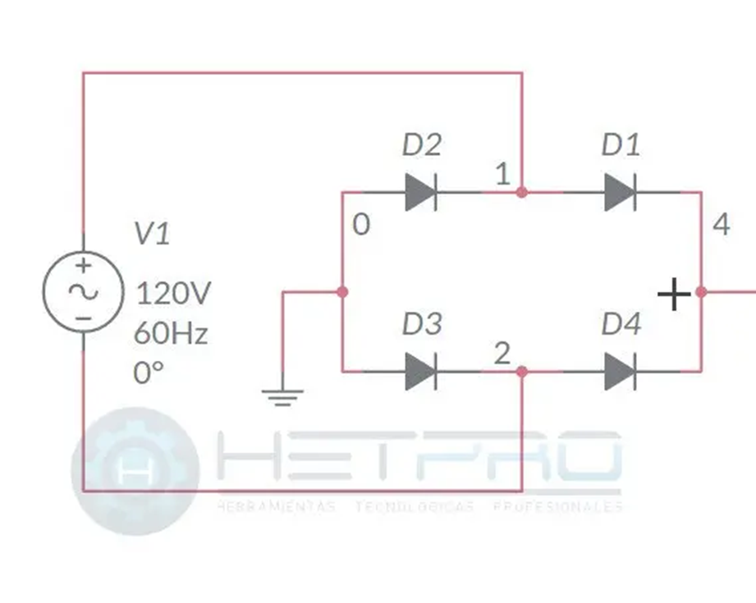

Slide 23
COMPARACIÓN DE DIODOS
Tipo | Caída típica | Aplicación
Rectificador | 0.7V | Fuentes
Zener | Variable | Regulación
Schottky | 0.3V | Alta velocidad
LED | 1.8–3.3V | Indicadores
Fotodiodo | Variable | Sensores

Slide 24
TRANSISTOR BJT
1. Introducción al Transistor Bipolar de Unión (BJT)
El Transistor Bipolar de Unión (BJT) es un dispositivo semiconductor de tres capas y tres terminales:
Emisor (E)
Base (B)
Colector (C)
Se denomina bipolar porque intervienen dos tipos de portadores de carga:
Electrones
Huecos
Existen dos configuraciones estructurales:
NPN
PNP

Slide 25
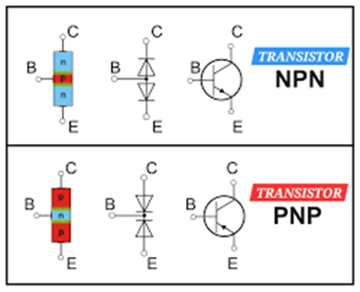
Estructura Física y Principio de Operación
2.1 Estructura NPN y PNP

Slide 26
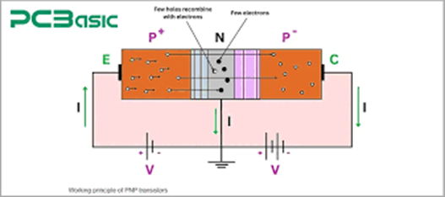
Características estructurales:
Región Dopaje Función
Emisor Alto Inyecta portadores
Base Bajo Controla flujo
Colector Medio Recoge portadores

Slide 27
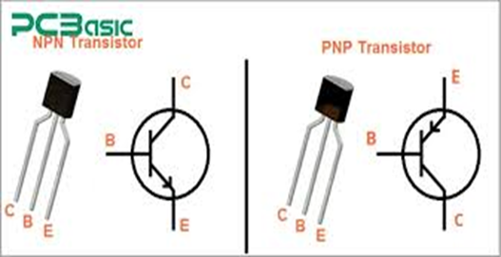
Modos de Operación
Región Condición Aplicación
Corte IB ≈ 0 Interruptor abierto
Activa VBE ≈ 0.7 V Amplificación
Saturación VCE ≈ 0.2 V Interruptor cerrado

Slide 28
4. Modelo Matemático del BJT
4.1 Relación Fundamental de Corrientes
I_C=βI_B
Donde:
( I_C ) = Corriente de colector (A)
( I_B ) = Corriente de base (A)
( β ) = Ganancia de corriente en configuración emisor común (adimensional)
Valores típicos de ( β ):
Tipo de transistor β típico
Señal pequeña 100 – 300
Potencia 20 – 100

Slide 29
4.2 Relación entre α y β
β=α/(1-α)
Donde:
( α = I_C/I_E )
( I_E = I_C + I_B )
( α ) ≈ 0.98 – 0.998

Slide 30
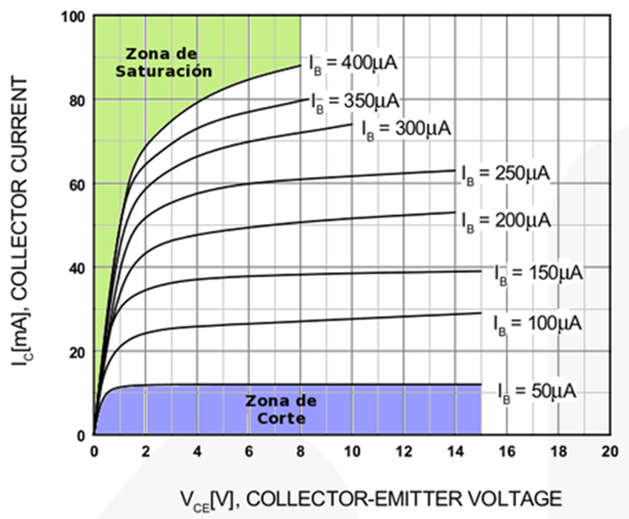
5. Curvas Características
5.1 Curvas de Salida (IC vs VCE)

Slide 31
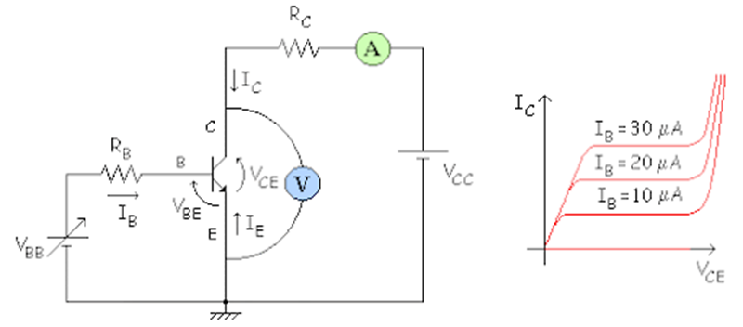
5.2 Curva de Entrada (IC vs VBE)
Comportamiento exponencial:
I_C∝e^(V_BE/V_T )
Escala logarítmica muestra linealidad aproximada.

Slide 32
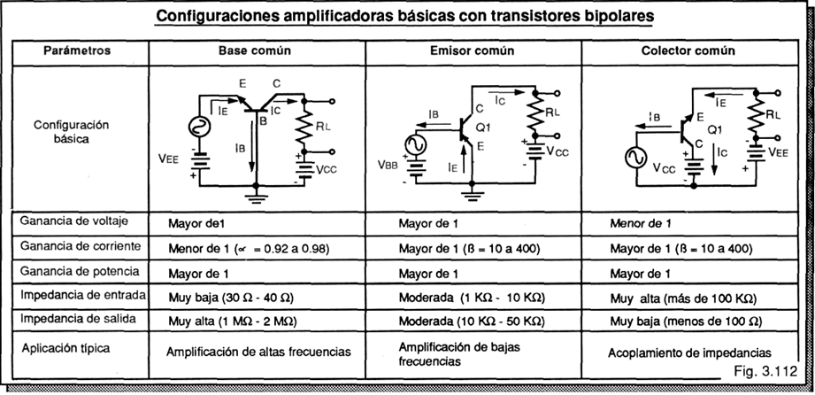
6. Configuraciones del BJT

Slide 33
6.1 Emisor Común (EC)
Alta ganancia de voltaje
Alta ganancia de corriente
Inversión de fase
Ganancia aproximada:
A_v≈-g_m R_C
Donde:
g_m = Transconductancia
( R_C ) = Resistencia de colector

Slide 34
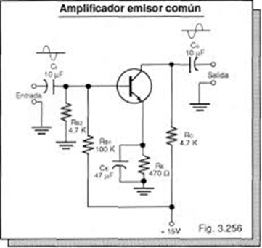

Slide 35
6.2 Base Común (BC)
Alta ganancia de voltaje
Baja impedancia de entrada
6.3 Colector Común (Seguidor de emisor)
A_v≈1
Alta impedancia de entrada
Baja impedancia de salida
Ideal para adaptación de impedancias.

Slide 36
CIRCUITOS FILTRO
Filtros Pasa Bajas (LPF) y Pasa Altas (HPF)
1. Introducción
Los circuitos filtro son sistemas eléctricos diseñados para permitir el paso de determinadas frecuencias y atenuar otras.
En ciencias de la computación y sistemas digitales son fundamentales en:
• Procesamiento de señales
• Conversión ADC/DAC
• Eliminación de ruido
• Comunicaciones digitales
• Sistemas embebidos

Slide 37
2. Conceptos Fundamentales
2.1 Señal en el dominio del tiempo y frecuencia
Toda señal puede representarse como:
v(t)=V_m sin(ωt+ϕ)
Donde:
( V_m ) = amplitud máxima (V)
( ω = 2π f ) = frecuencia angular (rad/s)
( f ) = frecuencia (Hz)
π = fase (rad)

Slide 38
2.2 Impedancia en régimen senoidal
Resistencia
Z_R=R
( R ) = resistencia (Ω)
Capacitor
Z_C=1/jωC
( C ) = capacitancia (F)
( j = √(-1) )
( ω= 2π f )
El capacitor tiene comportamiento dependiente de frecuencia.

Slide 39
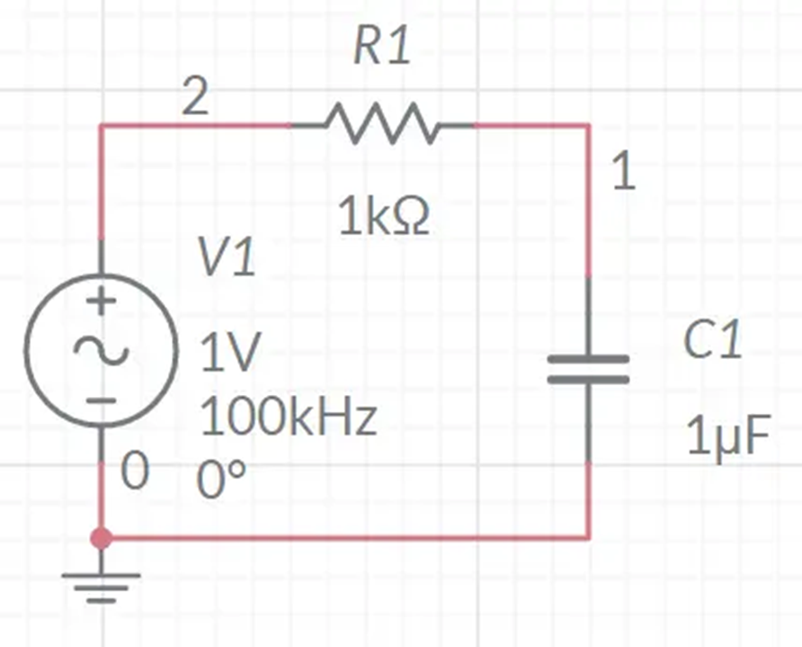
3. Filtro Pasa Bajas RC
3.1 Circuito

Slide 40

3.2 Función de Transferencia
Aplicando divisor de impedancias:
H(jω)=V_out/V_in =Z_C/(R+Z_C )
Sustituyendo ( Z_C ):
H(jω)=1/(1+jωRC)
3.3 Frecuencia de Corte
f_c=1/2πRC
Variables:
( f_c ) = frecuencia de corte (Hz)
( R ) = resistencia (Ω)
( C ) = capacitancia (F)
En ( f_c ):
|H|=1/√2≈0.707
Esto equivale a −3 dB.
$f_{c}=\frac{1}{2πRC}$
$$f_{c}=10kHz$$
$$todo lo que sea menor a laf_{c} va a pasar.$$
$$\left(EN PASO BAJO LPB\right)$$
$$f_{c}=10kHz$$
$$todo lo que sea MAYOR a laf_{c} va a pasar.$$
$$(EN PASO ALTO HPB)$$

Slide 41
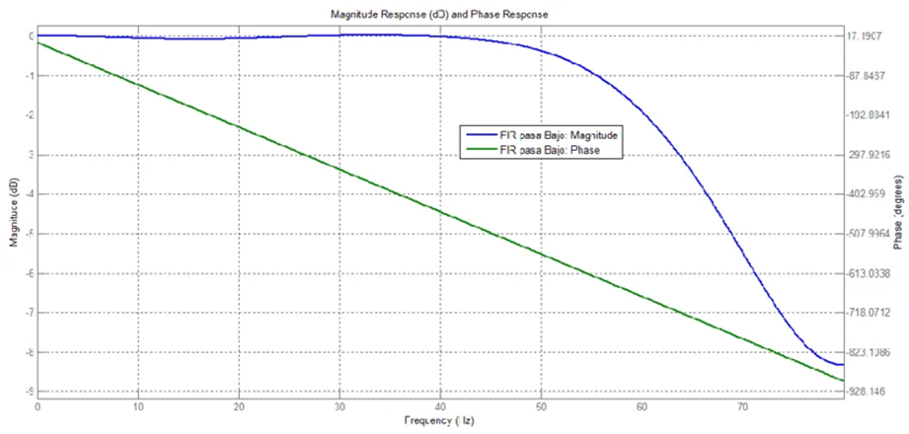
3.6 Gráfico Conceptual (Bode)

Slide 42
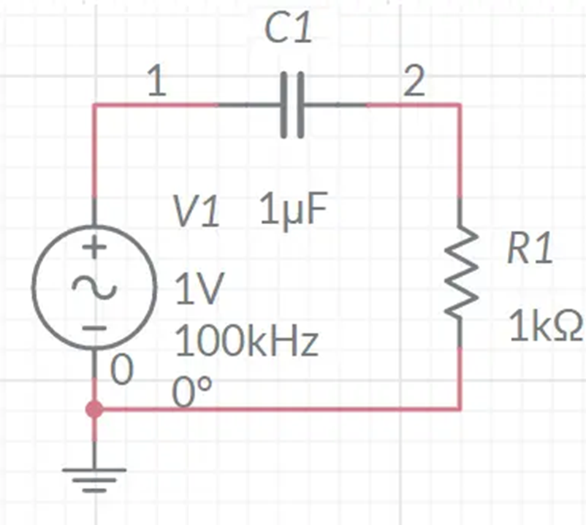
4. Filtro Pasa Altas RC
4.1 Circuito

Slide 43
4.2 Función de Transferencia
H(jω)=jωRC/(1+jωRC)
4.3 Magnitud
|H(jω)|=ωRC/√(1+(ωRC)^2 )
4.4 Frecuencia de Corte
f_c=1/2πRC
Misma expresión que LPF.

Slide 44
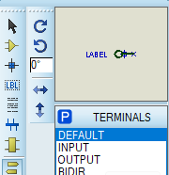
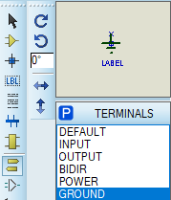
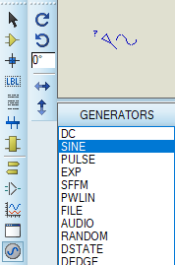
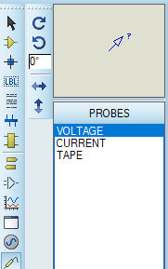
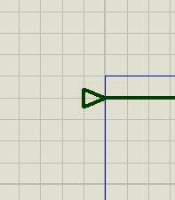
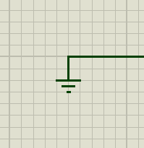
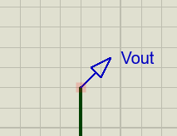
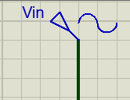

Slide 45
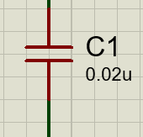
O,2 microfaradios

Slide 46
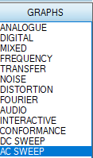
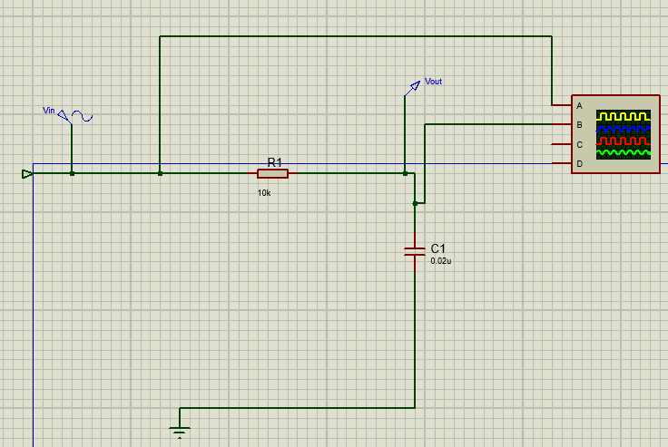

Slide 47
